Slide 1

语文园地一
口语交际:
人教新课标三年级语文下册第一单元
介绍家乡的美景

Slide 2
要求：
1.选择你喜欢的一处景点介绍：可以是老师提供的图片，还可以是自己亲自去过的地方。
2.介绍时要抓住一定的顺序。
3.叙述要清楚，其余同学认真听，可以提问。

Slide 3
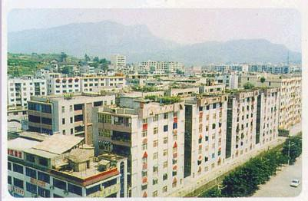
美丽的县城：县城高楼林立。

Slide 4
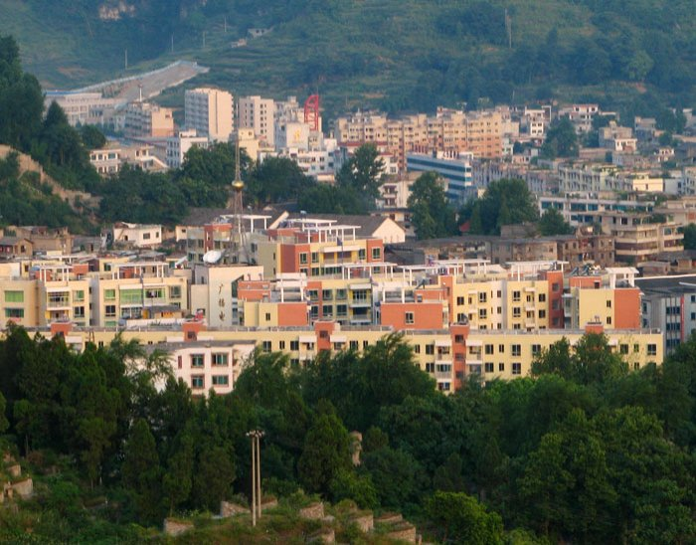
我的家乡正安县，县城被四周的小山包围着，山上是浓绿的树木。

Slide 5
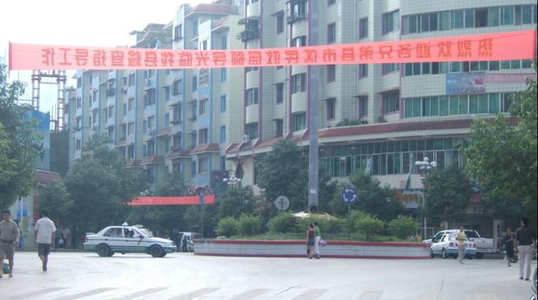
街上人来人往，车水马龙，两旁的人行道上绿树成荫。

Slide 6
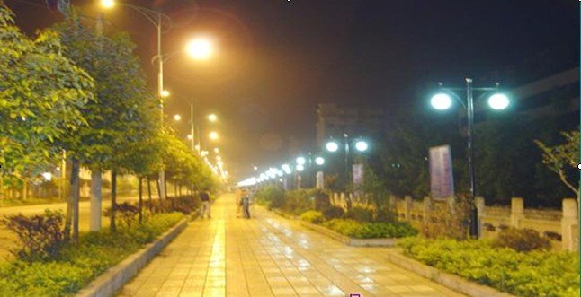
夜晚的县城最美，到处灯火通明，两旁的街灯放射着耀眼的光芒。

Slide 7
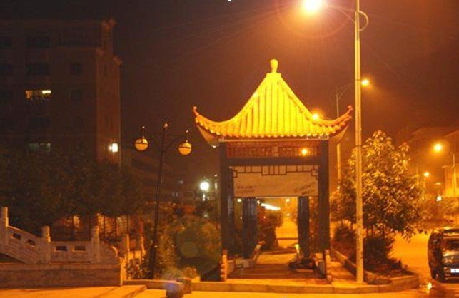

Slide 8
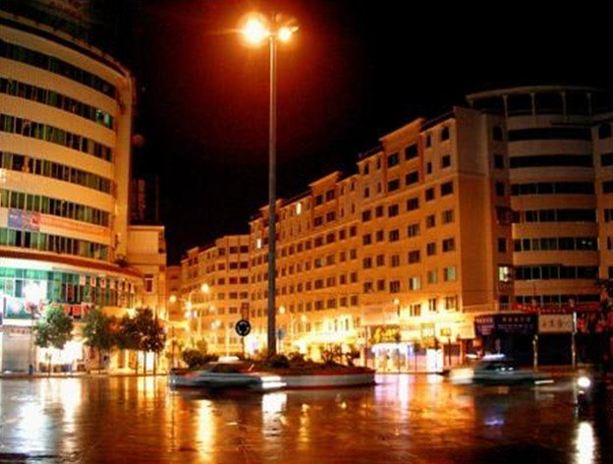

Slide 9
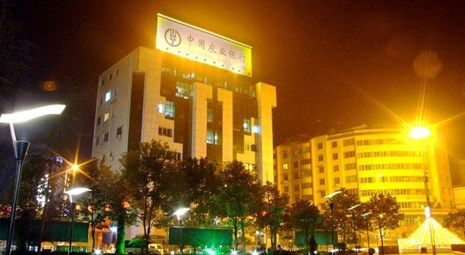
最美丽的是十字口广场，你看，灯光照得犹如白天一样。

Slide 10
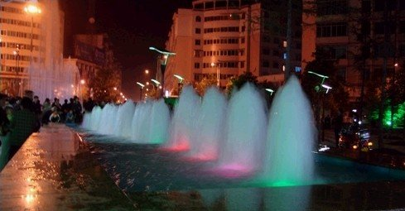
每当夜幕降临的时候，来十字口玩的人特别多。不一会，开始喷水了，只见白色的水柱冲向高空，顿时，水花四溅，真美！

Slide 12
石 笋 峰
石笋峰在正安县城南两公里处，是一座小孤峰，与地面的垂直距离大约150米，在山脚下，尽量仰头才能看到峰顶。

Slide 13
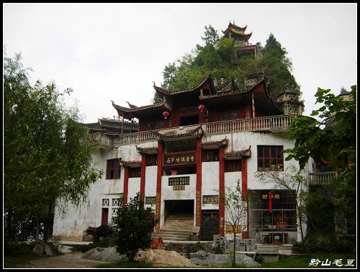
石笋峰外形像一根破土而出的竹笋，所以叫“石笋峰”。

Slide 14
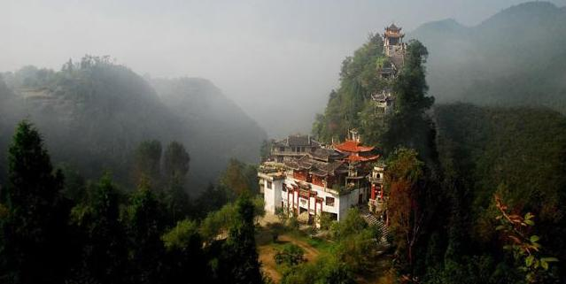
每年6月19日，来这赶庙会的人络绎不绝。

Slide 15
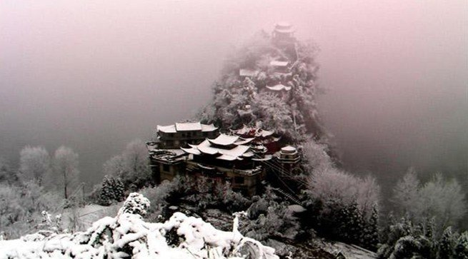
冬天的石笋峰可美了，披上了一件白色的衣裳。

Slide 16
美丽的九道水森林公园
九道水森林公园在我的家乡正安县 桴焉乡，这里一年四季风景优美。

Slide 17
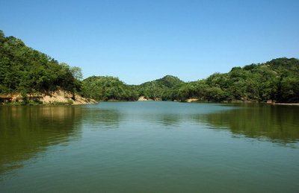
山中有水，水中有山。

Slide 18
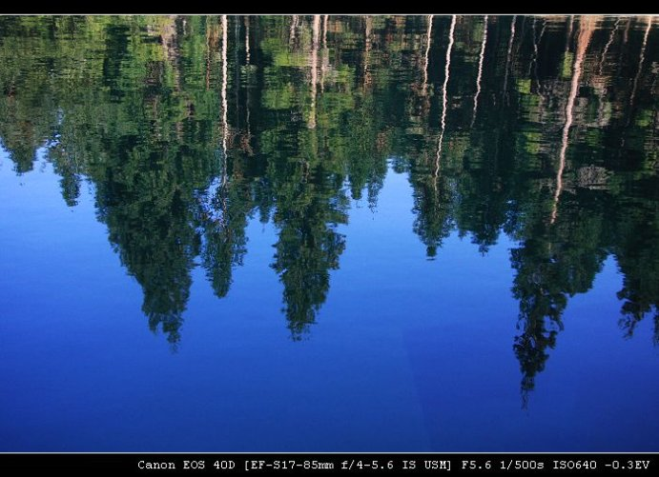
碧绿的湖面平静得像一面镜子。

Slide 19
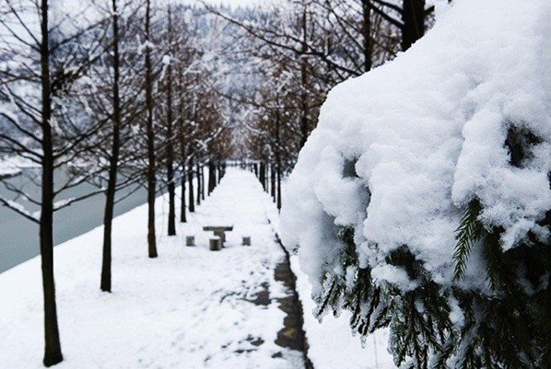
谢谢！

